Slide 1




MINISTERUL SĂNĂTĂȚII
INSTITUTUL NAȚIONAL DE SĂNĂTATE PUBLICĂ
CENTRUL NAȚIONAL DE EVALUARE ȘI PROMOVAREA STĂRII DE SĂNĂTATE
CENTRUL REGIONAL DE SĂNĂTATE PUBLICĂ TARGU MUREȘ
CAMPANIA
Ziua Mondială a Sănătății
7 APRILIE 2022
PLANETA NOASTRĂ - SĂNĂTATEA NOASTRĂ
Să înlăturăm poluarea aerului, apei și hranei !
Pentru un Viitor Sănătos

Slide 2
Cuprins
Contextul
Sloganul campaniei
Scopul campaniei
Obiectivul campaniei
Perioada de derulare a campaniei
Grupurile țintă
Mesajele principalele ale campaniei

Slide 3
Contextul
În 1948, Organizaţia Mondială a Sănătăţii (OMS) a găzduit prima întrunire la nivel mondial dedicată sănătăţii, în cadrul căreia s-a hotărât aniversarea la 7 aprilie a Zilei mondiale a sănătăţii.
7 aprilie este data la care a intrat în vigoare Convenţia OMS.
Ziua Mondială a Sănătăţii a fost marcată pentru prima dată în 1950 și abordează în fiecare an câte un subiect de importanță majoră, ce afectează sănătatea globală.
În ultimii 50 de ani, marcarea Zilei Mondiale a Sănătăţii a scos în evidenţă aspecte importante legate de sănătate, cum ar fi sănătatea mintală, îngrijirea mamelor şi a copiilor, dar şi schimbările climatice cu repercursiuni asupra sănătăţii.

Slide 4
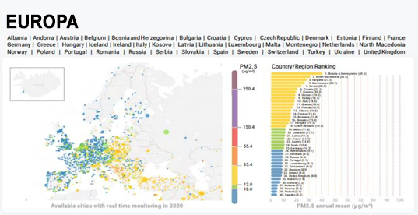
Emisiile de PM2,5 în Europa
Sursa: https://www.greenpeace.org/static/planet4-romania-stateless/2021/03/d8050eab-2020-world_air_quality_report.pdf

Slide 5
Procentul populației urbane din România expus la concentrații peste standardele UE pentru poluanți atmosferici selectați, cum ar fi PM10, PM 2.5, 03, NO2 și BaP pentru anii 2015-2019
 |  | 2015 | 2016 | 2017 | 2018 | 2019
BaP | Media anuală |  |  |  | 50.0 | 50.0
NO2 | Media anuală | 0.6 | 0.0 | 1.0 | 1.5 | 2.5
O3 | Percentilă 93.15 | 0.0 | 0.0 | 36.3 | 1.2 | 0.0
PM2.5 | Media anuală | 25.0 | 25.0 | 33.9 | 30.7 | 25.0
PM10 | Media anuală | 43.3 | 36.9 | 43.0 | 40.3 | 40.8
 | Percentilă 90.41 | 54.4 | 0.0 | 22.9 | 3.7 | 10.2
Sursa: https://www.eea.europa.eu/themes/air/country-fact-sheets/2021-country-fact-sheets/romania

Slide 6
Incidenţa bolnavilor cu astm în România, în anii 2011-2020
Sursa: RAPORTUL NATIONAL AL STARII DE SANATATE A POPULATIEI – 2020 – Institutul Național de Sănătate Publică (gov.ro).sciencedaily.com/releases/2017/07/170731114536.htm

Slide 7
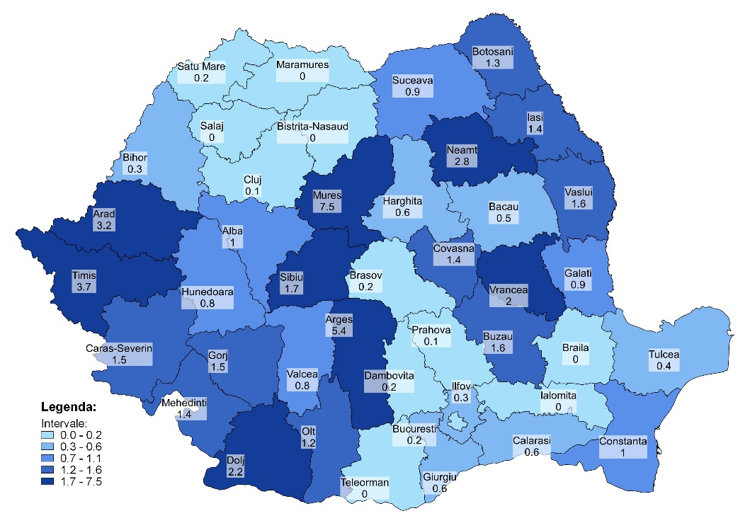
Rata de mortalitate standardizată prin astm în România, 2020
Sursa: RAPORTUL NATIONAL AL STARII DE SANATATE A POPULATIEI – 2020 – Institutul Național de Sănătate Publică (gov.ro).sciencedaily.com/releases/2017/07/170731114536.htm

Slide 8
Sloganul campaniei
PLANETA NOASTRĂ - SĂNĂTATEA NOASTRĂ
Să înlăturăm poluarea aerului, apei și hranei !
Pentru un Viitor Sănătos

Slide 9
Scopul campaniei
informarea cu privire la importanța mediului înconjurător pentru sănătatea oamenilor și acțiunile urgente necesare pentru a menține oamenii și planeta sănătoși

Slide 10
Obiectivul campaniei
creșterea nivelului de informare despre acțiunile urgente necesare pentru a menține planeta și oamenii sănătoși și pentru a promova o mișcare de creare a societăților în care economiile se concentrează asupra sănătăți și bunăstării planetare și umane.

Slide 11
Perioada de derulare a campaniei si grupurile tinta
7 aprilie 2022
populația generală,
autoritățile publice,
corporații,
personalul din unități sanitare.

Slide 12
Mesajele principalele ale campaniei pentru populația generală
5 moduri de a limita respirația aerului poluat
6 moduri de a ne proteja copiii de poluarea aerului din interior
Nu fumați în interior sau lângă copii, dar asigurați-vă că aceștia rămân supravegheați.
Utilizați combustibili și tehnologii mai curate pentru a vă găti, încălzi și lumina casa - alegeți electricitate, gaz natural, gaz petrolier lichefiat, biogaz sau sobe sau cuptoare solare.
Utilizați sobe cu emisii ultra-scăzute cu combustibili solizi procesați (pelete de lemn) dacă nu sunt disponibile opțiuni mai curate.
Gătiți întotdeauna într-o zonă bine ventilată sau afară, dacă este greu să vă ventilați bucătăria sau zona de gătit.
Evitați utilizarea lămpilor cu kerosen sau a sobelor pentru gătit sau iluminat.
Nu ardeți lumânări și nu folosiți odorizante, care adaugă substanțe chimice toxice în aer.
Limitați mersul pe străzile aglomerate în orele de vârf - și dacă aveți un copil mic cu dvs., încercați să-l ridicați deasupra nivelului de evacuare a vehiculului.
Limitați timpul petrecut în anumite puncte fierbinți de trafic, cum ar fi mașinile oprite la semafoare.
Când faceți activitate fizică în aer liber, încercați să faceți exerciții în zone mai puțin poluate.
Limitați utilizarea mașinilor în zilele foarte poluate.
Nu ardeți deșeurile, deoarece fumul care rezultă dăunează sănătății noastre.

Slide 13
Mesajele principalele ale campaniei
Ce pot face autoritatile publice pentru a proteja planeta și sănătatea noastră
La nivel național
La nivel local
Acordarea de prioritate bunăstării umane pe termen lung și stabilității ecologice în luarea tutuor deciziilor
Păstrarea combustibilii fosili în pământ. Oprirea noilor exploatări și proiectelor de exploatare a combustibililor fosili și implementarea politicilor privind producerea și utilizarea energiei curate;
Taxarea poluatorilor și stimularea reducerii emisiilor de carbon;
Electrificarea unităților sanitare cu asigurarea de energie din surse regenerabile;
Implementarea Ghidurilor OMS privind calitatea aerului;
Implementarea politicilor pentru reducerea risipei de alimente și taxarea alimentelor și băuturilor foarte procesate;
Amenajarea spațiilor verzi în orașe pentru promovarea activității fizice și sănătății mintale;
Tutunul poluează planeta și plămânii noștri. Creați orașe fără fum și taxați tutunul;
Elaborarea politicilor privind reducerea deșeurilor/plasticului.
Promovarea clădirilor eficiente energetic.
Utilizarea transportului public cu emisii reduse de carbon.
Construirea de noi piste de biciclete și alei.
Protejarea biodiversității și crearea de noi parcuri și grădini.
Trecerea la energie regenerabilă pentru operațiunile municipale.
Asigurarea accesului la energie curată, la prețuri accesibile pentru gospodăriile cu venituri mici și unitățile sanitare.
Colaborarea cu comunitatea locală de afaceri pentru a sprijini durabilitatea.
Reglementarea comercializării alimentelor și băuturilor nesănătoase în spațiile publice.

